Slide 1

Meeting BPM IFIC
Project meeting - 14th of May 2026
Juan Carlos Fernández Ortega, Laura Karina Pedraza, Daniel Esperante, Nuria Fuster Martínez, Marçà Boronat, César Blanch, Benito Gimeno, Daniel González
juancarlos.fernandez@ific.uv.es

Slide 2
01
Linealidad electrónica
TABLE OF CONTENTS
02
Esquema del montaje
03
Lista tareas

Slide 3
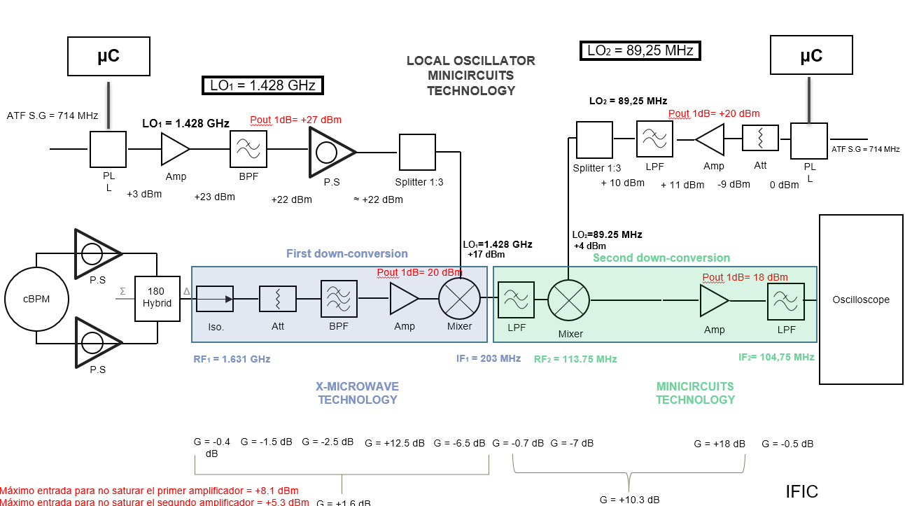
1. SISTEMA DOWNCONVERSION BPM IFIC

Slide 4
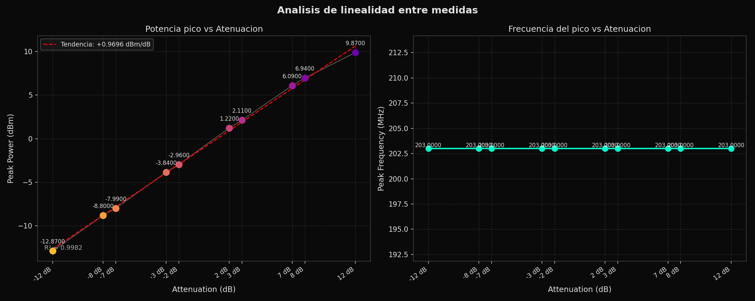
1. SISTEMA DOWNCONVERSION BPM IFIC
Linealidad de la entrada de potencia a la entrada en la línea Y 1DC
Linealidad IFIC cambiando la atenuación del DSA. Double downconversion.

Slide 5
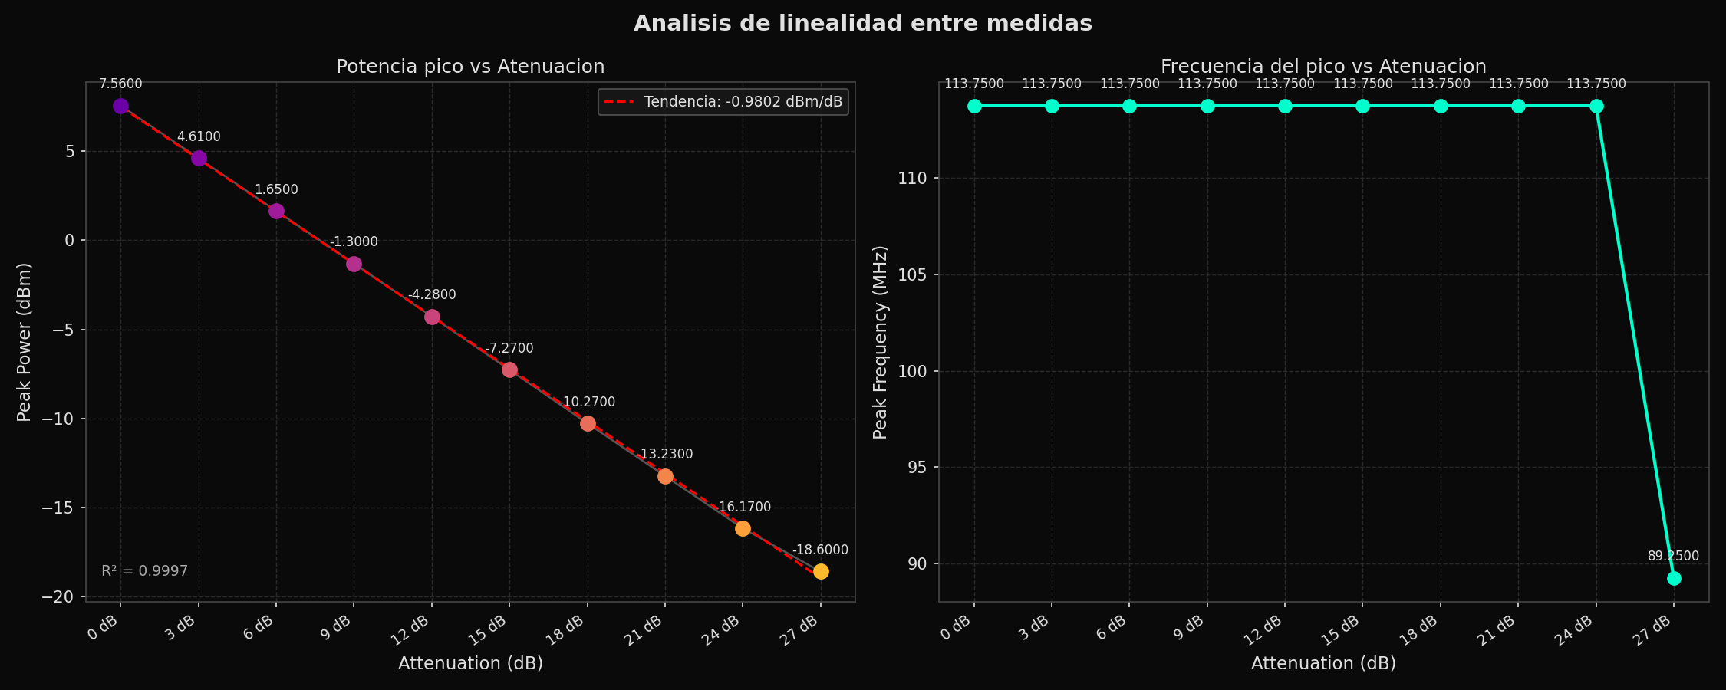
1. SISTEMA DOWNCONVERSION BPM IFIC
Linealidad del Digital Step Attenuator en la línea X 2DC
Linealidad IFIC cambiando la atenuación del DSA. Double downconversion.

Slide 6
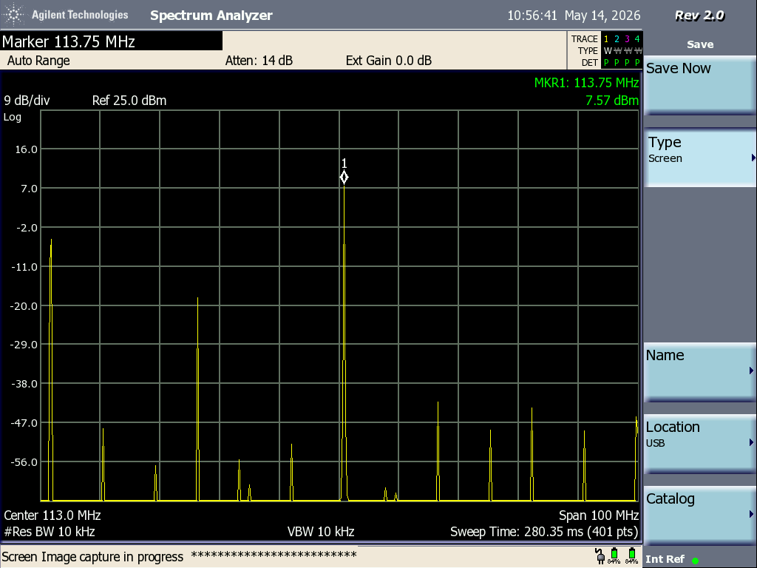
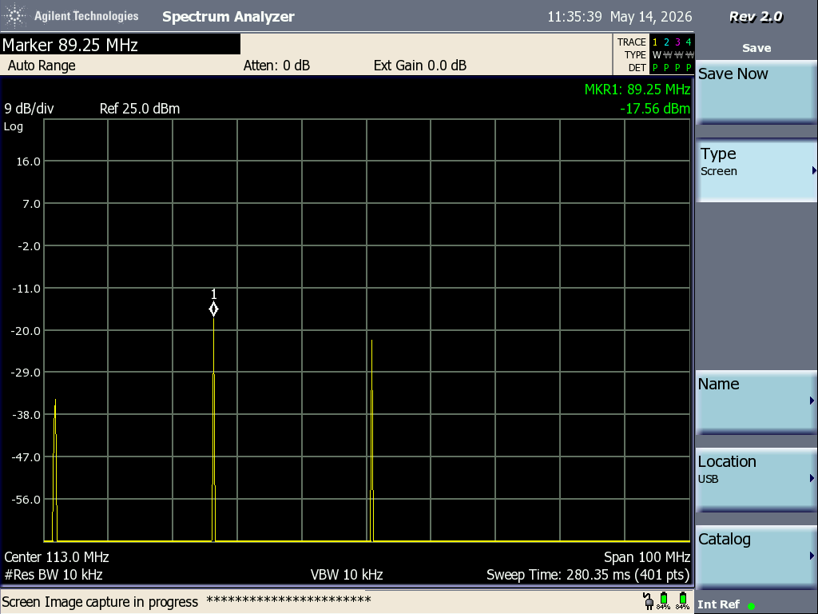
¿Problema al filtrar? ¿O es problema del mixer?
Atenuación 30 dB Digital Step Attenuator (la componente de la LO no se atenúa nunca)
Atenuación 0 dB Digital Step Attenuator

Slide 7
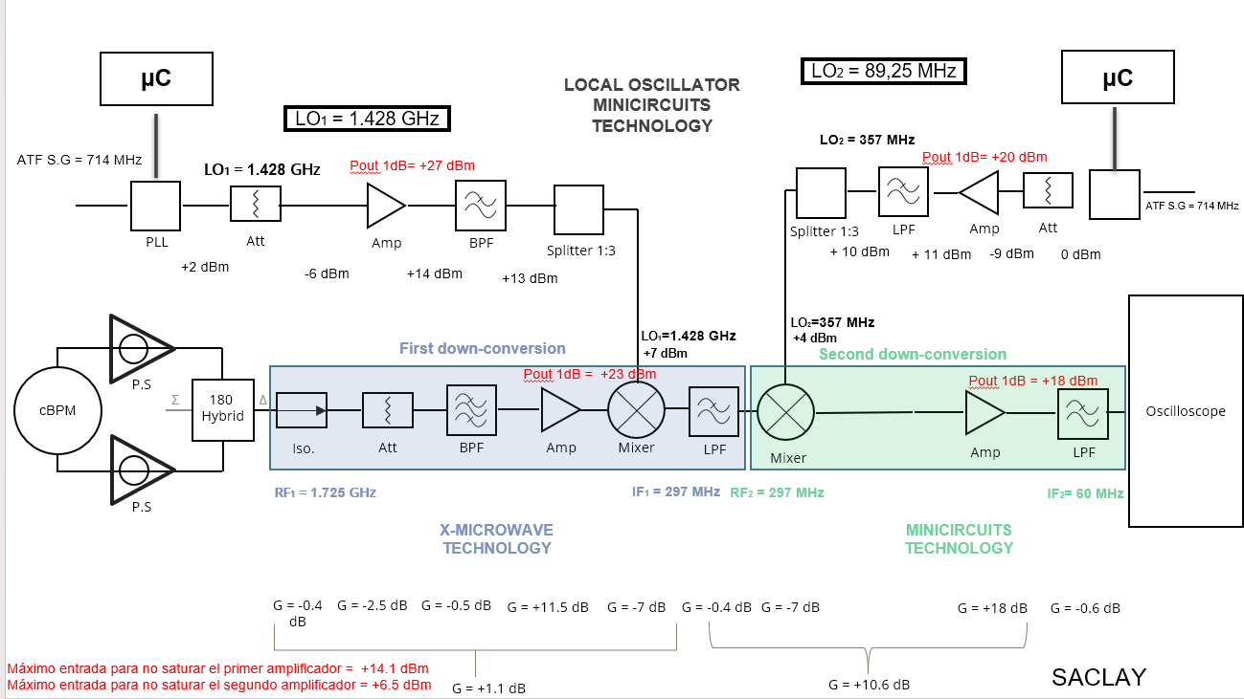
1. SISTEMA DOWNCONVERSION BPM SACLAY

Slide 8
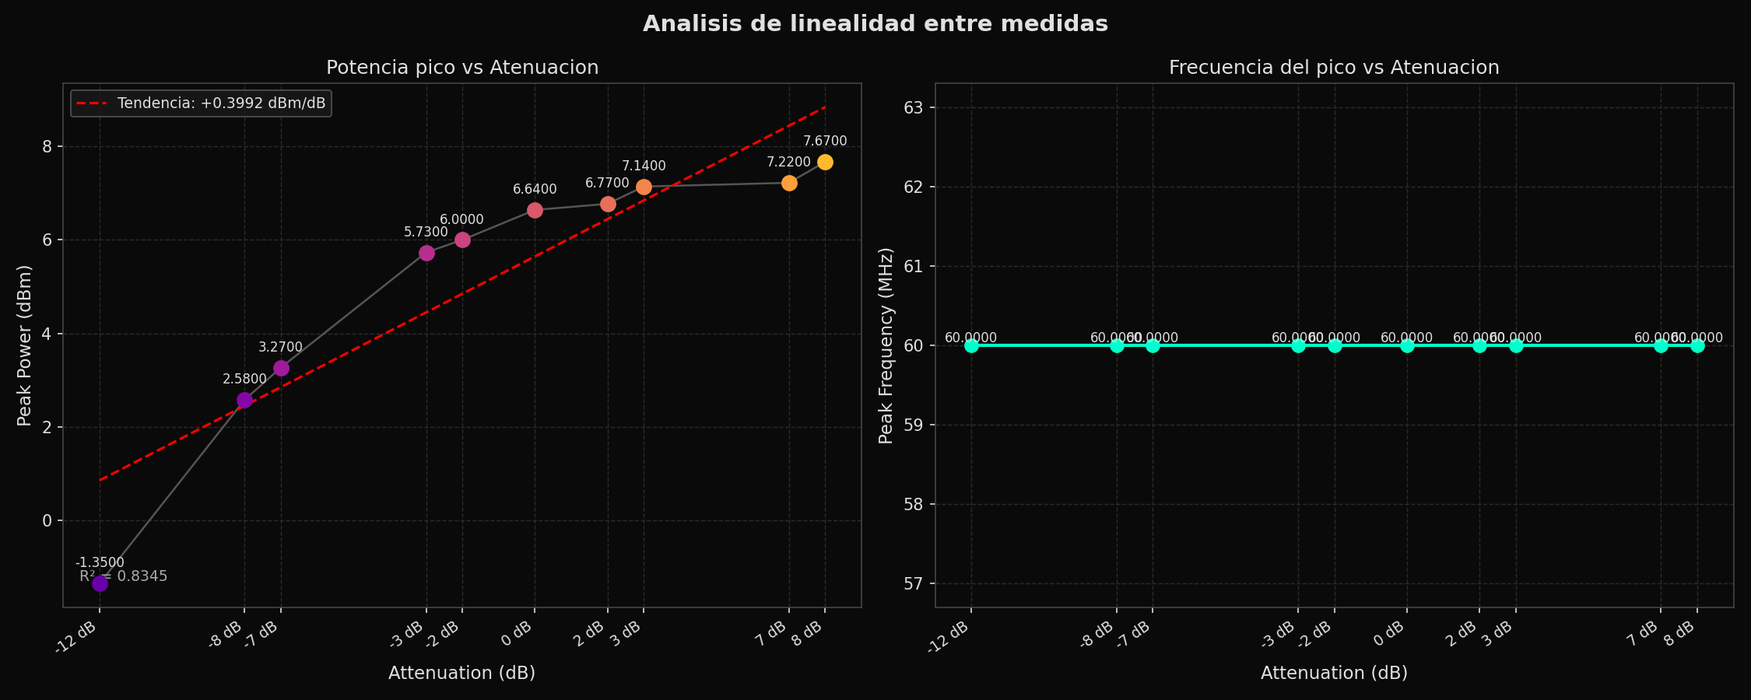
1. SISTEMA DOWNCONVERSION BPM SACLAY
Linealidad de la entrada de potencia a la entrada en la línea Y 2DC

Slide 9
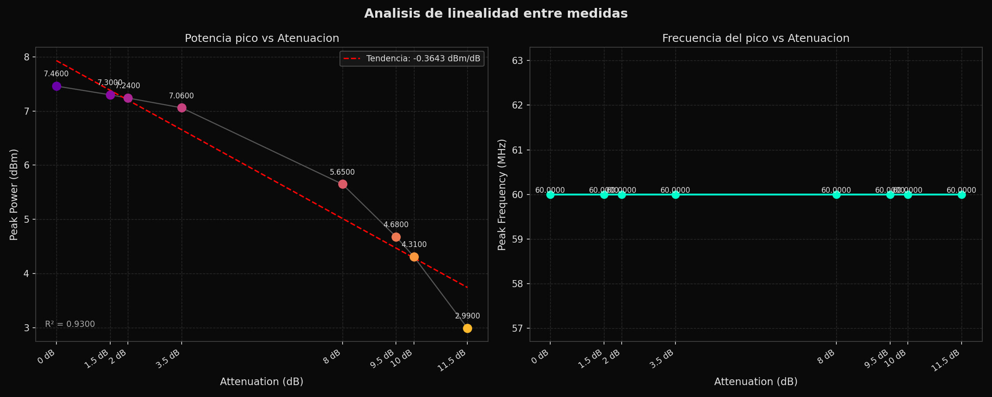
1. SISTEMA DOWNCONVERSION BPM SACLAY
Linealidad del Digital Step Attenuator en la línea X 2DC

Slide 10
Cable IDC Ribbon 10 pines
Cable IDC Ribbon 30 pines
Cable IDC Ribbon 40 pines
Cables individuales (x6/atenuador)
2. Esquema del montaje
Local oscillator crate
Mixing crate
PCB
PCB
Digital Step Attenuator (Minicircuits - BPM Saclay)
Digital Step Attenuator (Minicircuits - BPM IFIC)
PLL3
PLL2
PLL1
uC

Slide 11
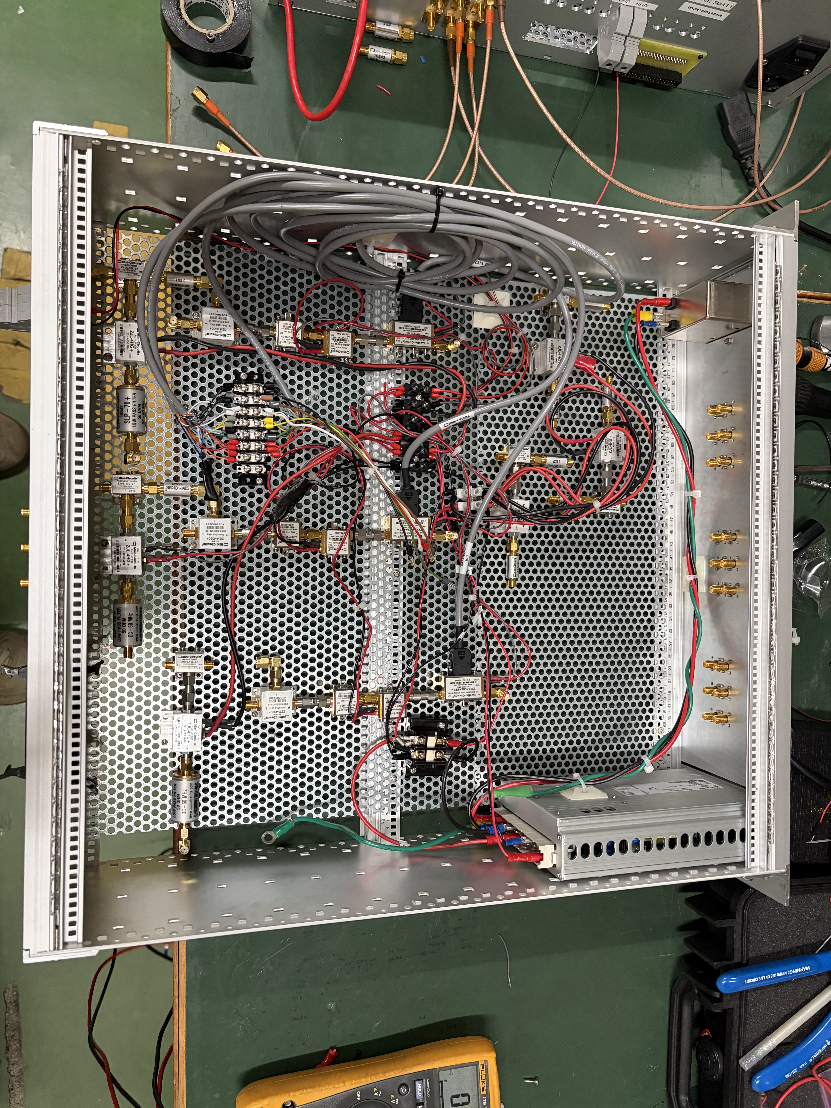
2. Esquema del montaje
Electrónica – Mixing crate

Slide 12
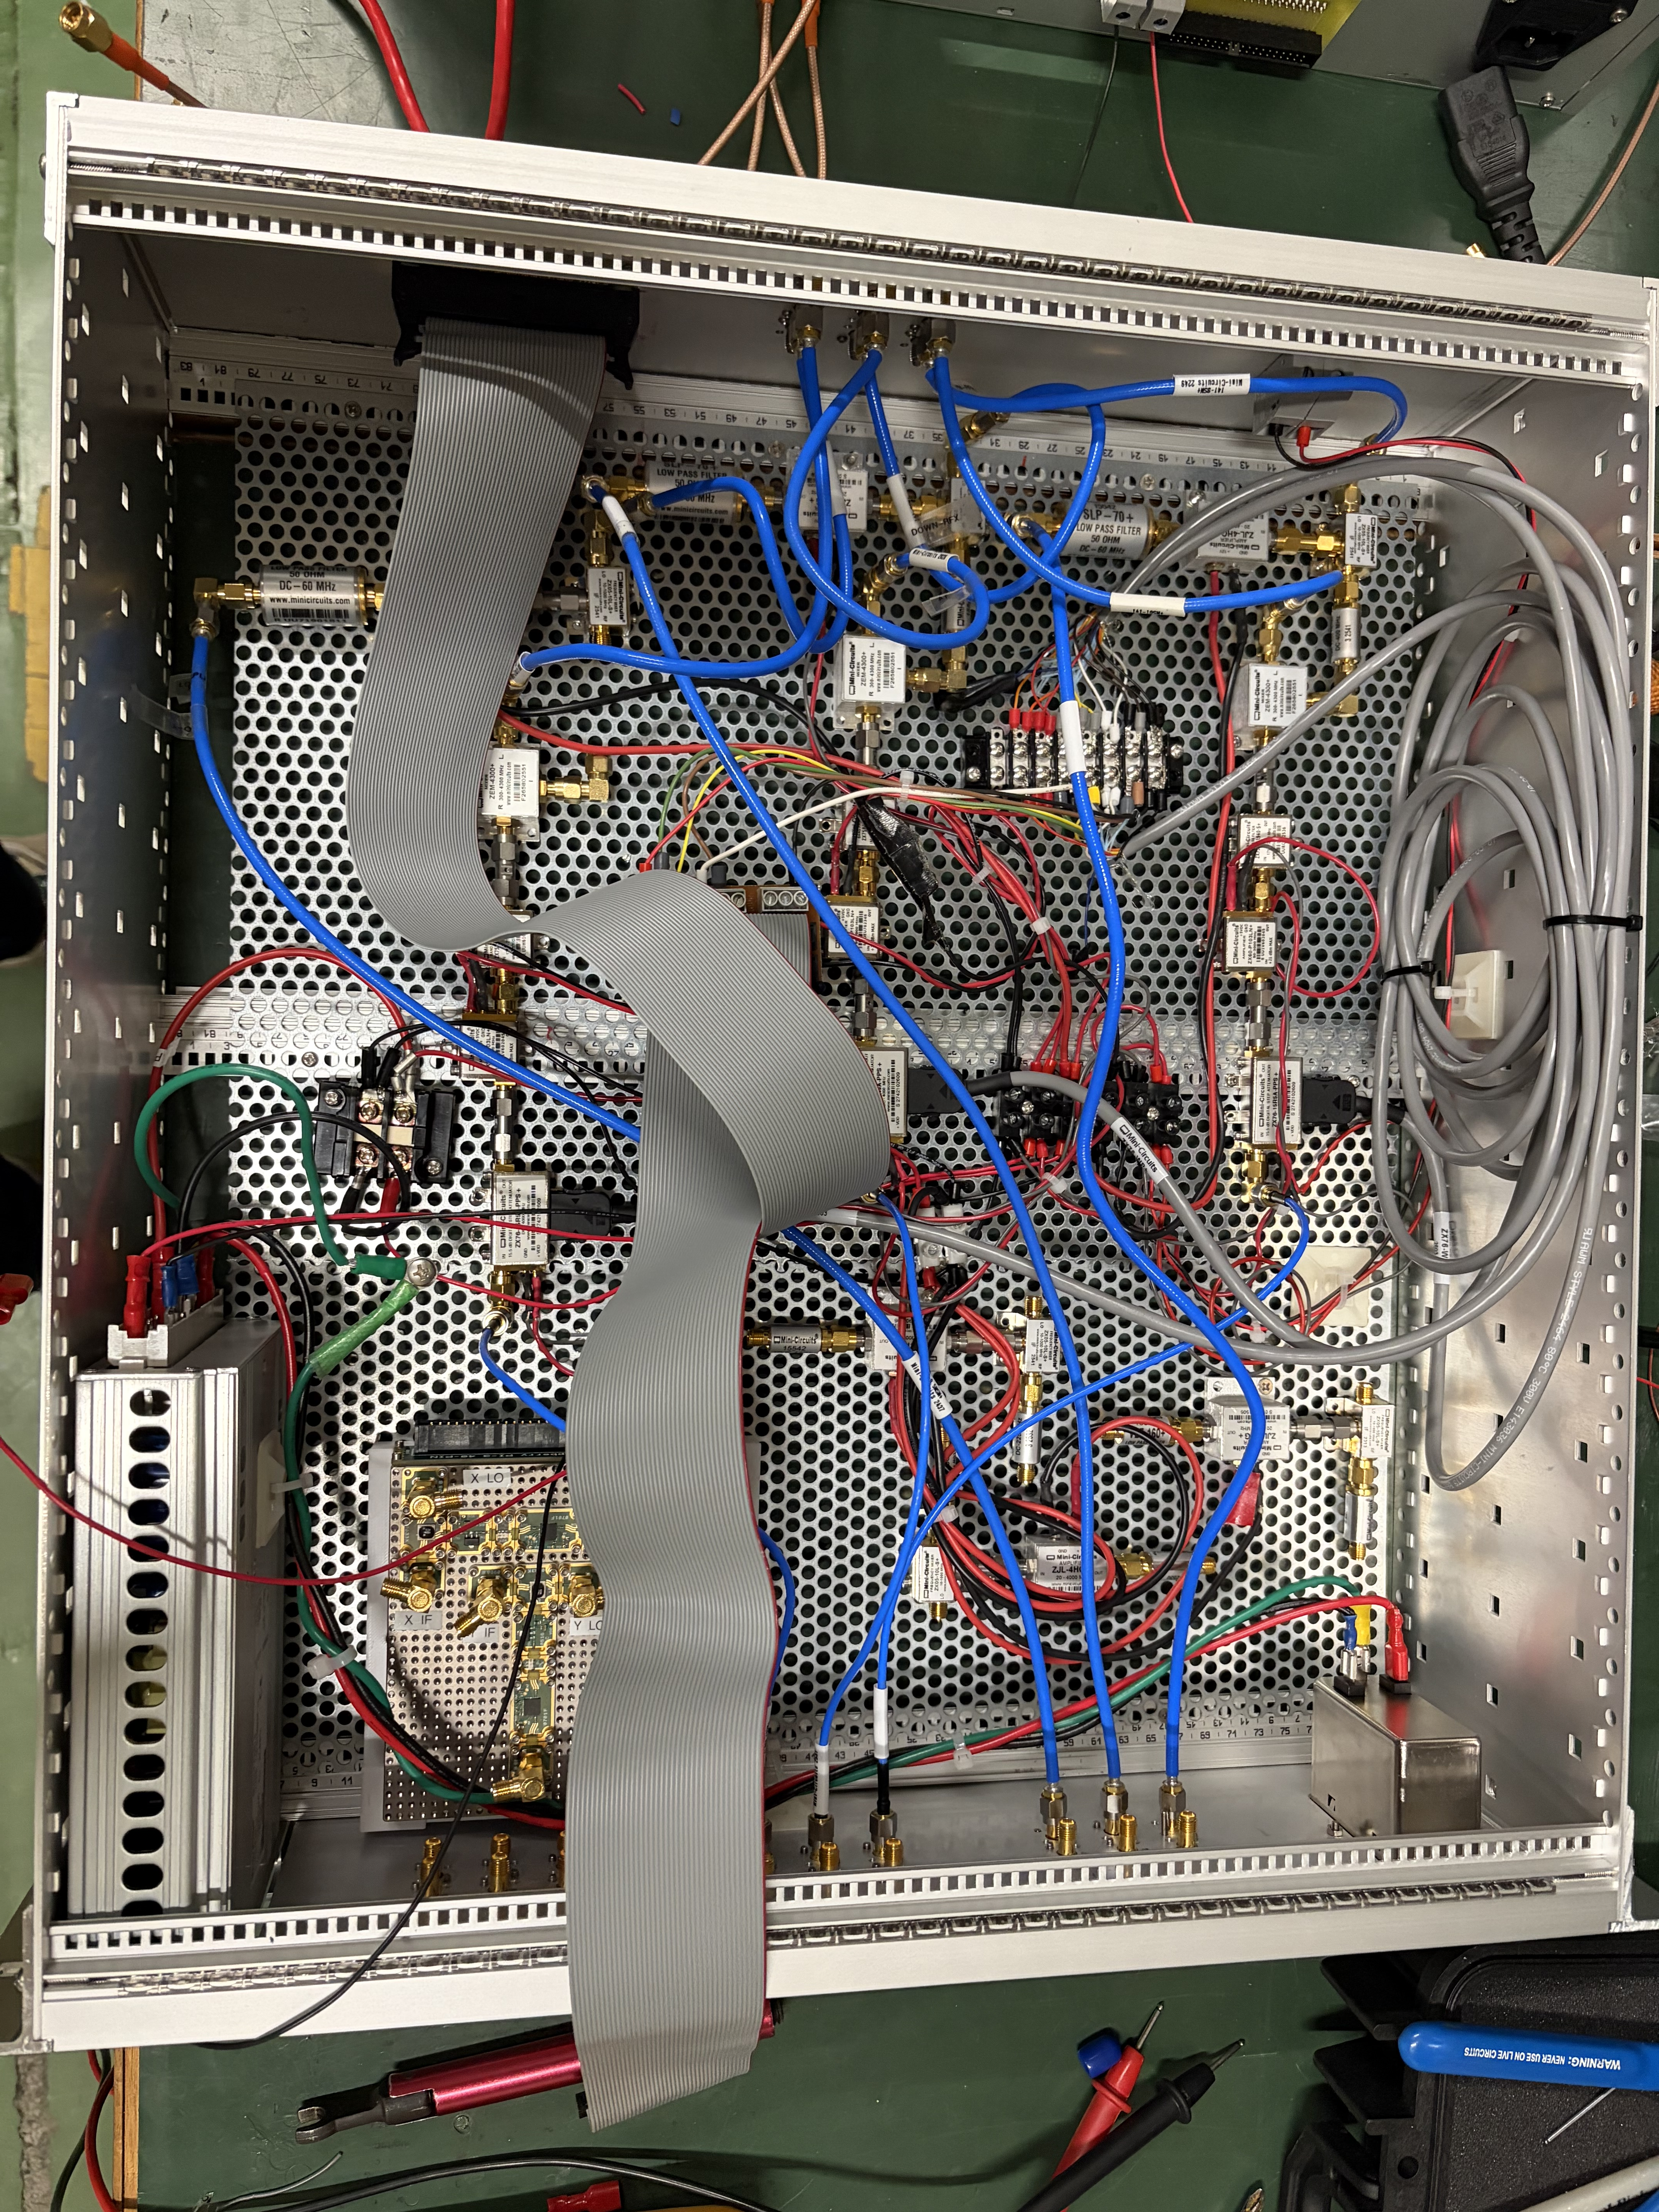
2. Esquema del montaje
Electrónica – Mixing crate

Slide 13
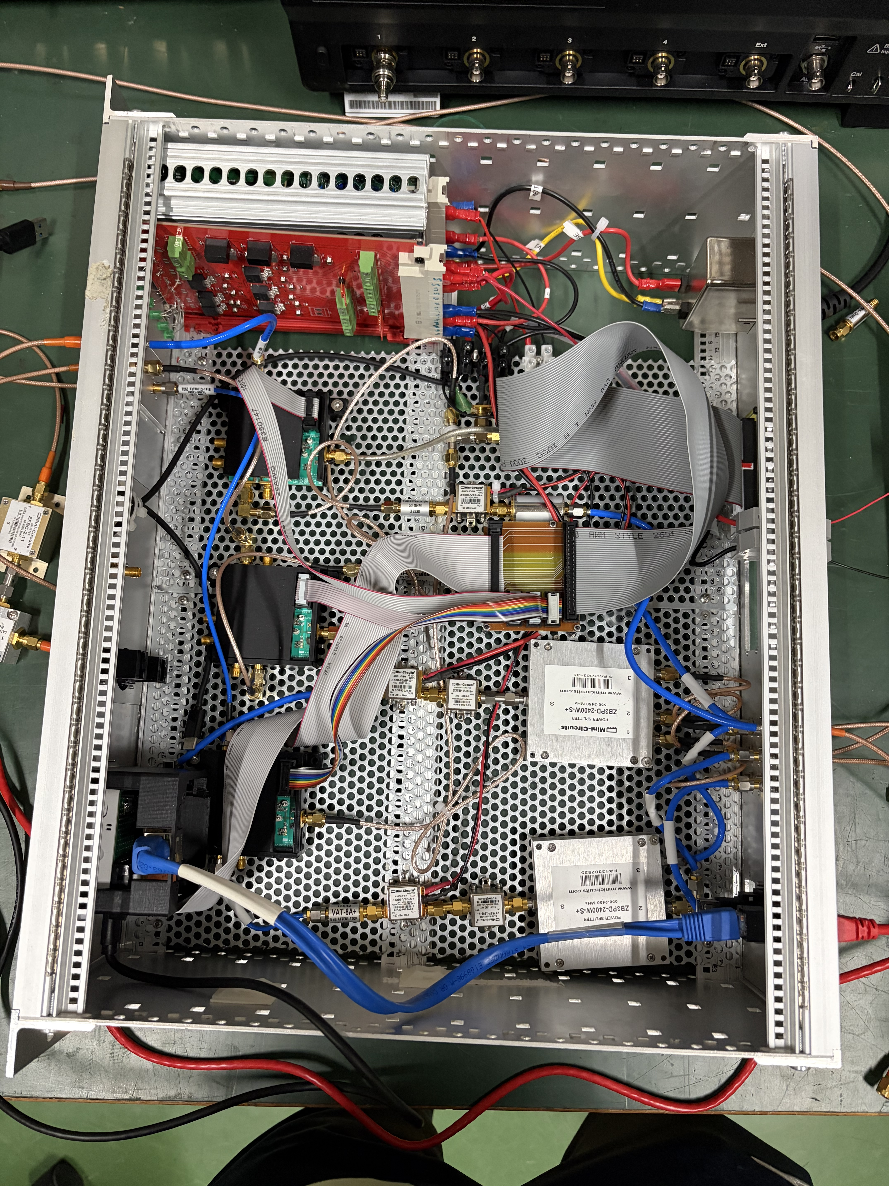
2. Esquema del montaje
Electrónica – LO crate

Slide 14
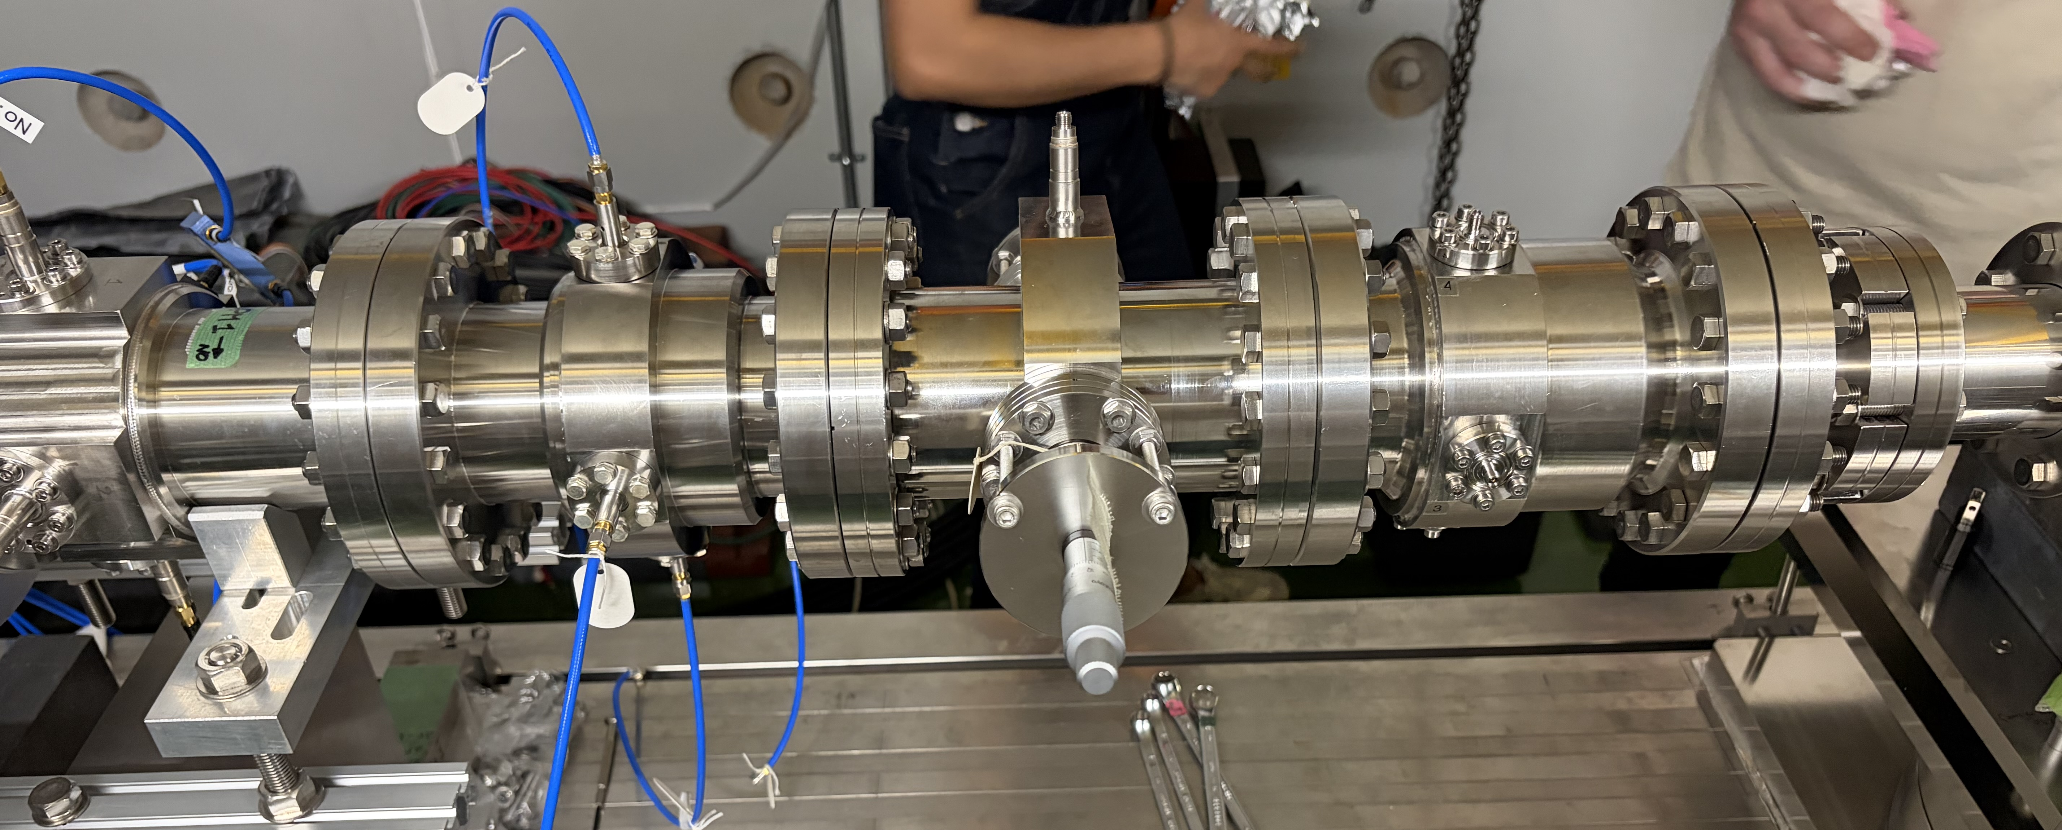
2. Esquema del montaje
BPMs
BPM SACLAY
BPM IFIC
BPM REFERENCIA COREANOS

Slide 15
3. Lista de tareas
                Instalar híbridos y combiners dentro (están en cajita de carton pequeña).
                Comprobar señales:
                Trigger 3.125 Hz.
                3 señales 714 MHz (1 – 1.5 Vpp): INPUT PLLs
                Clock 10 MHz.
                ATF Local Network dar de alta 2 osciloscopios (RIGOL ya debería estarlo).
                ATF Local Network dar de alta M5 (creo que ya está dado de alta pero comprobar):
                MAC ADRESS:DE:AD:BE:EF:FE:ED
                Medidas isolators con VNA. Montaje de isolators en Mixing crate.
                Instalar phase-shifters (Duda: ¿se puede instalar el Phase Shifter antes del PLL, o debe estar después del PLL?.
                Instalar VLF-400+ que trae Marçà en línea REFERENCIA en Mixing Crate.
                Si da tiempo instalar Mixer 1:2 (que trae Marçà) para tener las señales de IF1 e IF2. Si no da tiempo o es mucho trabajo, puedo hacerlo para el segundo o tercer shift.
                Instalar crates al lado del túnel. Yo llego el domingo por la noche al KEK. Puedo hacerlo el lunes por la mañana, el primer shift es el 25/05 es a las 17:00h.

Slide 16
Meeting BPM IFIC
Project meeting - 14th of May 2026
Juan Carlos Fernández Ortega, Laura Karina Pedraza, Daniel Esperante, Nuria Fuster Martínez, Marçà Boronat, César Blanch, Benito Gimeno, Daniel González
juancarlos.fernandez@ific.uv.es

Slide 17



µC
LO2 = 89,25 MHz
µC
LOCAL OSCILLATOR MINICIRCUITS TECHNOLOGY
LO1 = 1.428 GHz
LO2 = 89,25 MHz
Pout 1dB= +20 dBm
ATF S.G = 714 MHz
LO1 = 1.428 GHz
Pout 1dB= +27 dBm
ATF S.G = 714 MHz
Splitter 1:3
LPF
Amp
Att
PLL
PLL
Amp
BPF
P.S
Splitter 1:3
+ 10 dBm
+ 11 dBm
-9 dBm
0 dBm
+3 dBm
+23 dBm
+22 dBm
≈ +22 dBm
LO1=1.428 GHz
LO2=89.25 MHz
+17 dBm
+4 dBm
First down-conversion
Second down-conversion
Oscilloscope
Pout 1dB= 20 dBm
Pout 1dB= 18 dBm
P.S
cBPM
Σ
180
Hybrid
Δ
Iso.
Att
BPF
Amp
Mixer
LPF
Mixer
Amp
LPF
RF1 = 1.631 GHz
IF1 = 203 MHz
RF2 = 113.75 MHz
IF2= 104,75 MHz
P.S
X-MICROWAVE TECHNOLOGY
MINICIRCUITS TECHNOLOGY
G = -0.4 dB
G = -1.5 dB
G = -2.5 dB
G = +12.5 dB
G = -6.5 dB
G = -0.7 dB
G = -7 dB
G = +18 dB
G = -0.5 dB
Máximo entrada para no saturar el primer amplificador = +8.1 dBm
Máximo entrada para no saturar el segundo amplificador = +5.3 dBm
IFIC
G = +1.6 dB
G = +10.3 dB

Slide 18
µC
LO2 = 89,25 MHz
µC
LOCAL OSCILLATOR MINICIRCUITS TECHNOLOGY
LO1 = 1.428 GHz
LO2 = 357 MHz
Pout 1dB= +20 dBm
ATF S.G = 714 MHz
LO1 = 1.428 GHz
Pout 1dB= +27 dBm
ATF S.G = 714 MHz
Att
Splitter 1:3
LPF
Amp
Att
PLL
Amp
BPF
Splitter 1:3
+ 10 dBm
+ 11 dBm
-9 dBm
0 dBm
+2 dBm
-6 dBm
+14 dBm
+13 dBm
LO1=1.428 GHz
LO2=357 MHz
+4 dBm
First down-conversion
+7 dBm
Second down-conversion
Oscilloscope
Pout 1dB = +23 dBm
Pout 1dB = +18 dBm
P.S
cBPM
Σ
180
Hybrid
Δ
Iso.
Att
BPF
Amp
Mixer
LPF
Mixer
Amp
LPF
RF1 = 1.725 GHz
IF1 = 297 MHz
RF2 = 297 MHz
IF2= 60 MHz
P.S
X-MICROWAVE TECHNOLOGY
MINICIRCUITS TECHNOLOGY
G = -0.4 dB
G = -2.5 dB
G = -0.5 dB
G = +11.5 dB
G = -7 dB
G = -0.4 dB
G = -7 dB
G = +18 dB
G = -0.6 dB
Máximo entrada para no saturar el primer amplificador = +14.1 dBm
Máximo entrada para no saturar el segundo amplificador = +6.5 dBm
SACLAY
G = +1.1 dB
G = +10.6 dB

